Slide 1
Administração de Banco de dados
José Antônio da Cunha
CEFET-RN

Slide 2
Índices
Criar índice eficiente não é uma tarefa simples; requer conhecimento das queries em execução e dos diferentes tipos de índices disponíveis.
Estrutura interna de um índice
Índices são estruturas que possuem algoritmos otimizados para acessar dados. Assim como nas tabelas, páginas de índices também ocupam espaço físico. O corpo de um índice é formado pelas colunas da tabela cujos dados se deseja classificar seguido de uma referência conhecida como “ponteiro”, que serve para localizar a chave na página de dados da tabela.
Índices no SQL Server são construídos sobre estruturas denominadas árvores balanceadas (=“B-Tree”), cujo desenho lembra o esqueleto de uma pirâmide. A idéia desse algoritmo é fornecer um modelo de pesquisa que agilize o processo de busca, efetuando um número reduzido de leituras nas páginas do índice para que se obtenha a localização da chave pesquisada.

Slide 3
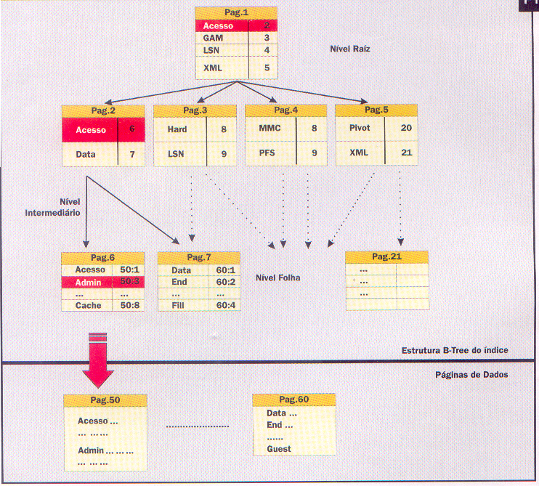
Índices

Slide 4
Índices
Tipos de índices existentes no SQL Server
Existem dois tipos básicos de índices:
Cluster
Não-cluster
Hash
Full-Text
Índices cluster: impõem uma organização na própria página de dados da tabela, fazendo com que permaneçam classificadas de acordo com a composição de sua chave.
Índices não-cluster: possuem estrutura própria, mantendo-se vinculados às páginas de dados pela utilização de ponteiros.

Slide 5
Índices
Tipos de índices existentes no SQL Server
A tabela SysIndexes é responsável pelo armazenamento dos metadados do índice. Nessa tabela localizamos o nome do índice, uma indicação de seu tipo (cluster ou não-cluster), o número de páginas utilizadas, o número de alterações desde que o último cálculo de estatísticas foi executado etc.
select * from sysindexes
Tabelas sem índice cluster – conhecidas por heaps – possuem uma linha em SysIndexes para IndId=0. Se uma tabela possui índice cluster, este será indicado por IndId=1. Porntanto, se você quiser listar as tabelas que não possuem índice cluster em seu database, basta selecionar as entradas em SysIndexes para IndId=0.
select * from sysindexes where indid=0

Slide 6
Índices
Tipos de índices existentes no SQL Server 2000
O termo cluster index scan – é utilizado para especificar varreduras seqüenciais nas páginas de dados de uma tabela que possui índice cluster. Nesse caso, a página inicial da tabela encontra-se em SysIndexes para IndId=1.
O termo table scan – é utilizado para especificar varreduras seqüenciais nas páginas de dados heaps. Nesse caso, a página inicial da tabela encontra-se em SystemIndexes. FirstIam para IndId=0.

Slide 7
Índices
Revisando
Páginas de dados de tabelas com índice cluster são “ligadas” uma às outras, isto é, no cabeçalho de cada página são encontradas referências à página anterior e posterior (= Next/Previous Page).
Já em heaps o processo é diferente pelo fato das páginas de dados não possuírem ordenação. Pode-se iniciar um lote de inserção numa página localizada “no meio da tabela”, utilizando espaço gerado por uma série de deleções e terminar o processo “no fim da tabela”, alocando-se uma nova extend.

Slide 8
Índices
Criação de um índice passo a passo
Usando o ambiente visual. Expanda o banco de dados selecionando a opção Tables. Clique com o botão direito sobre a tabela que você deseja criar o índice e, selecione Design Table e na barra de ferramentas clique em manager Indexes/keys

Slide 9
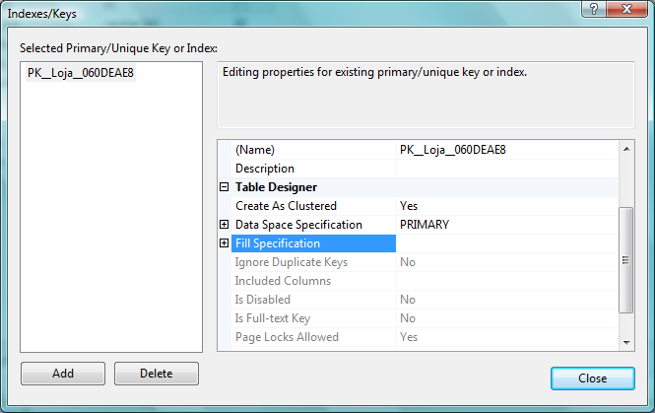
Índices

Slide 10
Índices
As opções disponíveis na tela de manutenção de índices são:
Table Name: nome da tabela onde se deseja criar o índice.
Type: os tipos possíveis são Index ou Unique Key.
Index Name: nome do índice.
Column Name... Order: colunas que compõem a chave do índice.
Index Filegroup: indicação do filegroup para criação do índice.

Slide 11
Índices
As opções disponíveis na tela de manutenção de índices são:
Create Unique: Unique quer dizer único, que não permite duplicidades.
Fill Factor: indica o percentual de preenchimento das páginas do índice no momento de sua criação. Um fator de preenchimento de 80% informa que será utilizado somente 80% da capacidade da página para ocupação das linhas do índice.

Slide 12
Índices
As opções disponíveis na tela de manutenção de índices são:
Vale a pena destacar também que:
O valor default para fill factor é zero (visível no New Query sob o comando sp_configure ‘fill factor’).
Fill factor é uma opção avançada de otimização, portanto deve ser utilizada somente naqueles índices onde se observou excessiva fragmentação. Utilizar essa opção de uma maneira genérica para todos os índices do database não é boa prática.

Slide 13
Índices
As opções disponíveis na tela de manutenção de índices são:
Pad Index:fill factor atua somente no nível leaf level do índice. Assinalando essa opção, o percentual definido em fill factor será propagado para os níveis intermediários da árvore B-Tree.
Create as Clustered: indica que o índice criado será do tipo cluster. Lembre-se que só é possível criar um índice cluster por tabela.
Recompute statistics: as estatística de distribuíção de dados pela chave do índice são essenciais para o otimizador avaliar uma query e, por default, são atualizadas automaticamente após um determinado número de modificações no índice.

Slide 14
Índices
observação:
Considerando-se um processo semanal de reestruturação de índices, pode-se dizer que fill factor de determinado índice está adequado à medida que os indicadores do comando DBCC SHOWCONTIG Scan Density e Avg. Page Density (full) se mantêm próximos de 100%. Quanto mais distante de 100%, maior a necessidade de utilização do fillfactor para controle dos custosos page-splits. Portanto, se você encontrar índices de scan density muito inferiores a 80%, experimente estabelecer um pequeno fill factor e reavalie a fragmentação após o mesmo período. Comece, por exemplo, com um índice de 95% para fill factor e vá diminuindo até encontrar seu ponto ótimo.

Slide 15
Índices
DBCC SHOWCONTIG (Orders)

Slide 16
Índices
A sintaxe T-SQL para a criação de índices:
CREATE [ UNIQUE ][ CLUSTER | NONCLUSTER ] INDEX index_name
ON { table | view } ( COLUMN [ asc | desc ] [, ...N ])
[ with < index_option > [ ,...N] ]
< index_option > ::=
{ pad_index |
FILL FACTOR = fillfactor |
IGNORE_DUP_KEY |
DROP_EXISTING | STATISTICS_NORECOMPUTE |
SORT_IN_TEMPDB
]

Slide 17
Índices
As opções disponíveis na tela de manutenção de índices são:
DROP_EXISTING: a cláusula DROP-EXISTING dar um rebuild nos índices. (é aplicável somente sobre índices).
STATISTIC_NORECOMPUTE: desabilita a atualização automática das estatísticas do índice, informando ao SQL Server que as estatísticas do índice serão atualizadas por processo manual. Estatística desatualizadas acarretam na escolha de planos de execução ineficientes, portanto sugire-se não utilizar essa opção.
SORTE_IN_TEMPDB: se você possui o TempDB localizado num conjunto de discos separados do filegroup do banco de dados, utilize essa opção para ganho de performance na reconstrução do índice.

Slide 18
Índices
Dicas para construir e manter índices eficientes:
Quanto mais compacto o tamanho da chave do índice, melhor;
Processo de Scan (Clustered Index Scan ou Table Scan) em tabelas com grande número de linhas representam gargalho de execução. Fique atento para isso.
Procure criar sempre um índice cluster em suas tabelas.
Não crie índices em tabelas com pequeno número de linhas.
Mantenha as estatística atualizada. Mantenha as opções Auto-Create/Update Statistics ligadas.

Slide 19
Índices
Dicas para construir e manter índices eficientes:
Crie rotinas de indexação periódicas. Rotinas de indexação são fundamentais para garantia de performance. Não se esqueça delas.
Utilize o Profiler como ferramenta de apoio no rastreamento de queries com longo tempo de execução. Aproveite a oportunidade para criar índices mais eficientes ou mesmo dropar índices inúteis.
Utilize o Index Tunning Wizard como ferramenta de apoio para tuning de índices.
Ao criar índices compostos, mantenha a coluna mais seletiva no primeiro nível da chave.
Dê preferência por índices baseados em colunas numéricas em oposição a colunas char ou varchar. Índices baseados em colunas numéricas são mais eficientes.
Não crie índices em duplicidade. Um erro bastante comum é criar índice com a mesma estrutura de outros já existentes. Habitue-se a executar um sp_HelpIndex para confirmação dos índices existentes.

Slide 20
Índices
Conclusão:
Índice devem ser criados para agilizar a performance do sistema como um todo, mas freqüentemente esquecemos disso. Sub-avaliamos o impacto da criação de índices na performance geral do sistema, e aquilo que foi concebido como objetivo inicial de ganho de performance resulta mais em um ponto de contenção.
Otimizar um processo pode significar eliminar um índice ineficiente, implementar novos filtros ou alterar os parâmetros da cláusula join das queries em execução. Devemos sim considerar a criação de índices como recurso de otimização, mas numa análise conjunta com todos esses fatores.

